Slide 1
Ponavljanje i vježba
Cjelina 2: sile

Slide 2



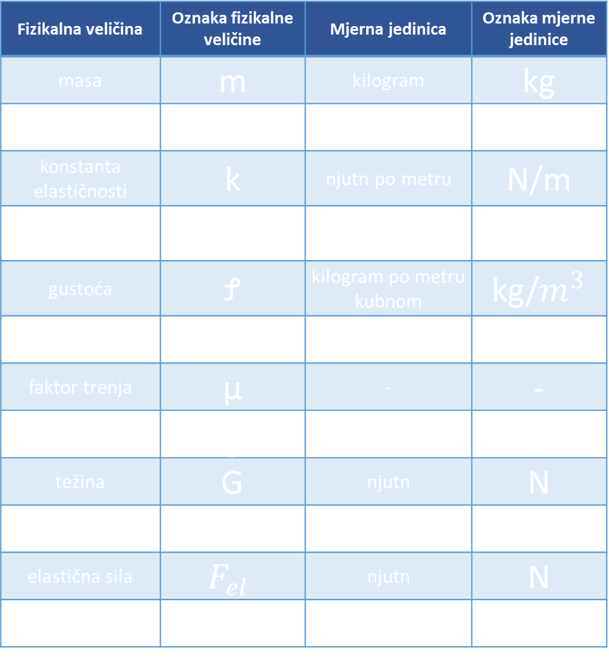



Tablica i formule
Fizikalna veličina | Oznaka fizikalne veličine | Mjerna jedinica | Oznaka mjerne jedinice
masa | m | kilogram | kg
produljenje | $$Δl$$ | metar | m
konstanta elastičnosti | k | njutn po metru | N/m
gravitacijska konstanta | g | njutn po kilogramu | N/kg
gustoća | Ꝭ | kilogram po metru kubnom | kg/$m^{3}$
volumen | V | metar kubni | $$m^{3}$$
faktor trenja | µ | - | -
sila teža | $$F_{g}$$ | njutn | N
težina | G | njutn | N
sila uzgona | $$F_{u}$$ | njutn | N
elastična sila | $$F_{el}$$ | njutn | N
sila trenja | $$F_{tr}$$ | njutn | N
$$Δl=l_{kraj}−l_{početak}$$
$$F_{g}=m∗g$$
$$G=m∗g$$
$$F_{el}=k∗Δl$$
$$F_{tr}=µ∗G$$
$$g=10 N/kg$$

Slide 3
Izračunaj težinu tijela mase 2 tone.
Zadatak 1.

Slide 4
Izračunaj elastičnu silu opruge konstante elastičnosti 10 njutna po metru, ako smo oprugu razvukli od 2 do 22 metra.
Zadatak 2.

Slide 5
Masa automobile je 2 tone, ako je faktor trenja guma i asfalta 0,01, kolika je sila trenja?
Zadatak 3.

Slide 6
Tijelo volumena 20 litara uronjeno je u vodu, kolika je sila uzgona na tijelo?
Ako je masa tijela 40 kilograma, hoće li tijelo tonuti, lebditi ili plivati?
Zadatak 4.

